Slide 1




CHATBOT PROJECT
청약 챗봇 프로젝트

Slide 2
CHATBOT PROJECT
CONTENTS
구성 체계
프로젝트 개요
수행 절차
수행 결과
마무리
02

Slide 3

| 1. 구성체계 |
CHATBOT PROJECT
1.1 팀원 별 역할
데이터 수집
HEROKU DB연동
데이터 쿼리작성
스킬서버
정상필
기획
데이터 수집
시나리오 작성
스킬서버
오세영
데이터 수집
데이터 전처리
스킬서버
차형주
기획
데이터 수집
UI 디자인
스킬서버
김선형
03

Slide 4
| 1. 구성체계 |
CHATBOT PROJECT
1.2 요구사항
원하는 지역 입력 시, 해당 지역공고가 나오게 한다.
청약 유형별 조건을 간략히 제공한다.
공고의 상세 정보는 URL로 제공한다.
가점 계산기능을 통해 총 점수를 계산해준다.
04

Slide 5
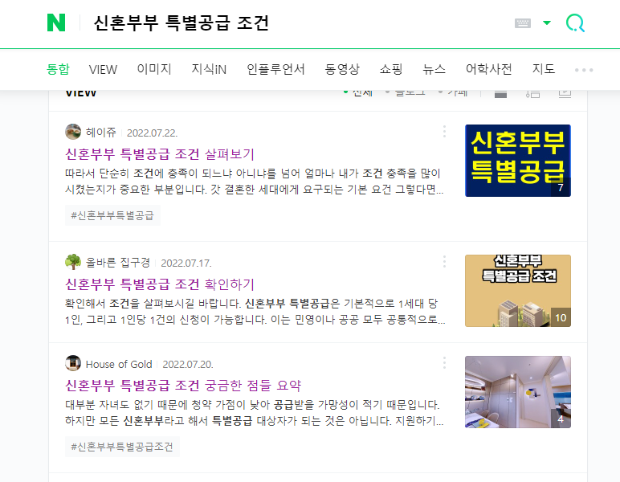


| 2. 프로젝트 개요 |
CHATBOT PROJECT
2.1 선정배경
정보에 대한 접근성이 좋지 못함
05

Slide 6
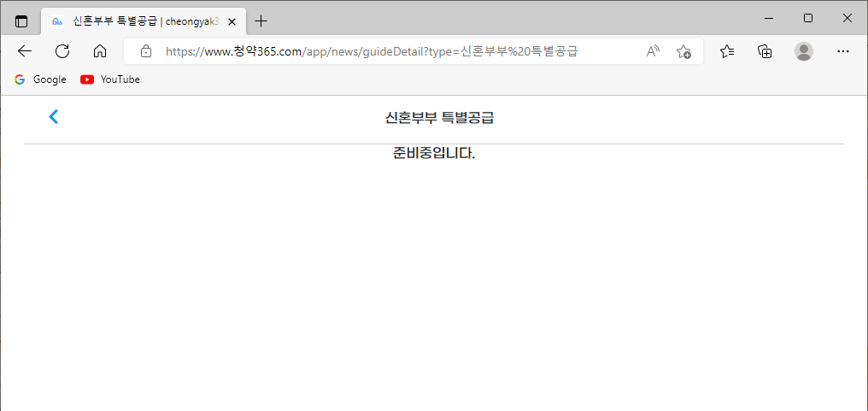
| 2. 프로젝트 개요 |
CHATBOT PROJECT
2.1 선정배경
제공되고 있는 서비스 미흡
(가점계산기, 청약가이드 등)
06

Slide 7




| 2. 프로젝트 개요 |
CHATBOT PROJECT
2.2 주제
빠르고 간편하게 청약 정보를 확인할 수 있는 챗봇
07

Slide 8





| 2. 프로젝트 개요 |
CHATBOT PROJECT
2.3 데이터 수집
우선공급 유형
대규모
택지개발지구
임대사업자
통합지역거주자
주상복합소유주
직장주택조합원
출처 부록 참조
08

Slide 9





| 2. 프로젝트 개요 |
CHATBOT PROJECT
2.3 데이터 수집
특별공급 유형
생애최초
신혼부부
다자녀가구
노부모부양
기관추천
출처 부록 참조
09

Slide 10
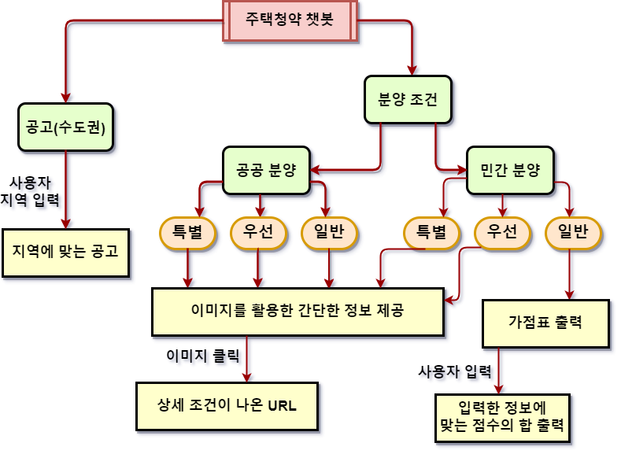
| 2. 프로젝트 개요 |
CHATBOT PROJECT
2.4 구조
10

Slide 11



| 2. 프로젝트 개요 |
CHATBOT PROJECT
2.5 프로그램 내용
청약 공고
청약 챗봇
원하는 지역을 입력해주세요.
평택시
청약 챗봇
평택 청약 단지
E편한 세상 평택 라씨엘로 (2-1BL)
경기도 평택시
E편한 세상 평택 하이센트 (4BL)
경기도 평택시
더보기
11

Slide 12
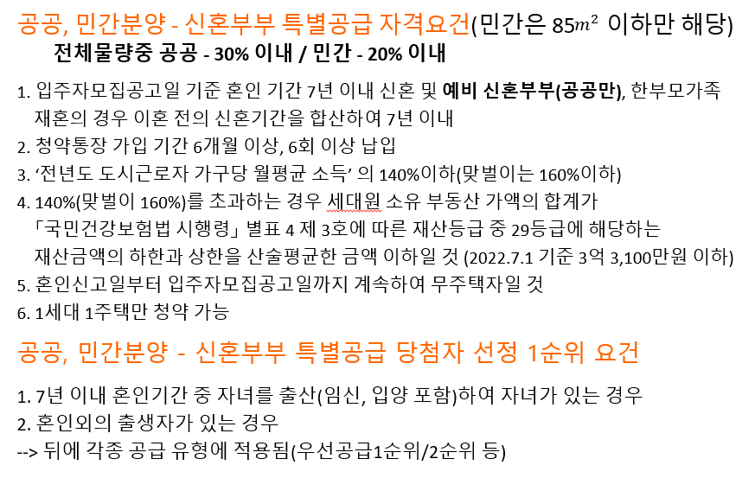
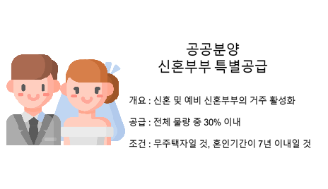
| 2. 프로젝트 개요 |
CHATBOT PROJECT
2.5 프로그램 내용
청약 조건
정보 간소화
12

Slide 13
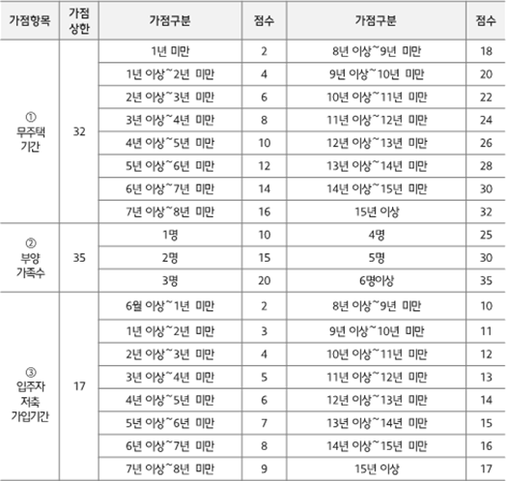
| 2. 프로젝트 개요 |
CHATBOT PROJECT
2.5 프로그램 내용
가점 계산 기능
청약 챗봇
다음 가점표를 참고하여 해당하는 번호를
‘해당 무주택 기간/부양 가족 수/입주자 저축 가입기간’형식으로 입력해 주세요.
(예시 : 7/2/5)
가점표에 맞게 입력
점수 합계 출력
5/3/5
청약 챗봇
무주택 기간 점수 : 10점
부양가족수 점수 : 20점
입주자 저축 가입기간 : 6점
총 합계점수는 36점 입니다.
13

Slide 14

| 2. 프로젝트 개요 |
CHATBOT PROJECT
2.5 프로그램 내용
가점 계산 기능
계산식
해당 무주택 기간 + 부양 가족 수 + 입주자 저축 가입기간
$$10+20+6=36$$
출처 : 청약홈
14

Slide 15
| 2. 프로젝트 개요 |
CHATBOT PROJECT
2.6 기대효과
공고 항목
(수도권)
유형별
조건 항목
선택한 지역의
모집공고 확인
각 조건에 대한
간략한 이미지
및 URL
“간편하게 원하는 정보 습득”
15

Slide 16
| 2. 프로젝트 개요 |
CHATBOT PROJECT
2.7 테이블 정의서
Table 명 | area
Database 명 | dashvvhprslttt
Table 정의 | 모집공고
Column 명 | Type | Key | Info
name | text | X | 아파트의 주택명
division | text | X | 민영과 국민의 구분
location | text | X | 아파트의 공급위치
notice_date | text | X | 청약 모집 공고일
start_day | text | X | 청약의 접수시작일
end_day | text | X | 청약의 접수종료일
release_date | text | X | 청약 당첨자발표일
rink | text | X | 청약아파트의 홈페이지주소
16

Slide 17
| 2. 프로젝트 개요 |
CHATBOT PROJECT
2.7 테이블 정의서
Table 명 | score
Database 명 | dashvvhprslttt
Table 정의 | 일반공급 가점제도 유형
Column 명 | Type | Key | Info
name | text | X | 가점 항목
division | text | X | 가점 항목에 해당하는 상세내용
score | Int | X | 가점구분의 해당 점수
input | Int | X | 사용자가 입력한 값
17

Slide 18

| 3. 수행절차 |
CHATBOT PROJECT
3.1 수행 절차
01
02
03
04
05
사전 기획
기간:8/19
프로젝트기획
데이터 수집
기간:8/19-8/22
청약 정보 및
가산점 제도
데이터수집
데이터 전처리
기간:8/19-8/22
공통 컬럼 추출 및
데이터 형식 통일
챗봇 구현
기간:8/23-8/24
시나리오 작성
알고리즘 작성
기간:8/23-8/24
가산점 계산기 코드 작성
INPUT값 및 형식 결정
06
07
08
09
DB 구축
기간: 8/25-8/27
정보조회를 위한
DB 구축
스킬서버 연결
기간: 8/27-8/31
카카오톡 스킬서버
1차 배포
기간: 9/1
최종배포
기간: 9/2
18

Slide 19


| 3. 수행절차 |
CHATBOT PROJECT
3.2 수행 기간
SUN | MON | TUS | WED | THU | FRI | SAT
 |  |  |  |  | 19 | 20
21 | 22 | 23 | 24 | 25 | 26 | 27
28 | 29 | 30 | 31 | 1 | 2
서비스 기획
데이터 수집 및 전처리
챗봇 구현
DB 구축
데이터 수집 및 전처리
알고리즘 작성
스킬서버 연결
1차 배포
최종배포
19

Slide 20
| 3. 수행절차 |
CHATBOT PROJECT
3.3 수행 과정(WBS)
: 팀원 전체
: 정상필
: 오세영
: 차형주
: 김선형
 | 구분 | 상태 | 8/ 19 | 8/ 20 | 8/ 21 | 8/ 22 | 8/ 23 | 8/ 24 | 8/ 25 | 8/ 26 | 8/ 27 | 8/ 28 | 8/ 29 | 8/ 30 | 8/ 31 | 9/ 1 | 9/ 2
준비 | 기획 | 완료
데이터 분석 | 데이터 수집 | 진행
 | 데이터 전처리 | 미진행
 | 데이터 쿼리작성 | 미진행
챗봇 | 시나리오 구상 | 미진행
 | 스킬서버 적용 및 배포 | 미진행
 | UI디자인 | 미진행
테스트 | 테스트 | 미진행
20

Slide 21
| 3. 수행절차 |
CHATBOT PROJECT
3.4 개발환경
Database
pgAmin 6.10
Postgressql 14.3
Language
Python 3.9.12
Web
Heroku 7.53.0
Library
click 8.1.3
colorama 0.4.5
Flask 2.2.2
flask-heroku 0.1.9
Library
Flask- SQLAlchemy 2.5.1
greenlet 1.1.2
gunicorn 20.1.0
importlib-metadata 4.12.0
itsdangerous 2.1.2
jinja2 3.1.2
markupSafe 2.1.1
numpy 1.23.1
pandas 1.4.3
psycopg2 2.9.3
python-dateutil 2.8.2
pytz 2022.1
six 1.16.0
SQLAlchemy 1.4.40
werkzeug 2.2.2
zipp 3.8.1
Tools
Kakao I open builder
21

Slide 22
자료 수집 출처
데이터 수집
청약에 대한 개념
https://blog.naver.com/kmjlmy5964/222191515331
청약법령 https://www.law.go.kr/%EB%B2%95%EB%A0%B9/%EC%A3%BC%ED%83%9D%EA%B3%B5%EA%B8%89%EC%97%90%EA%B4%80%ED%95%9C%EA%B7%9C%EC%B9%99
좀 더보기 쉬운 법령https://www.easylaw.go.kr/CSP/CnpClsMain.laf?popMenu=ov&csmSeq=873&ccfNo=2&cciNo=2&cnpClsNo=1&search_put=
청약공고
https://www.applyhome.co.kr/ai/aia/selectAPTLttotPblancListView.do
이미지 수집
픽토그램
http://www.flaticon.com
이미지
http://www.littledeep.com
22

Slide 23
CHATBOT PROJECT
감사합니다

